Slide 1

Staničná sieť
Mgr. Tomáš Fedor

Slide 2
Delenie staníc podľa funkcie
SYNOP (surface synoptic observations) – zverejnené data
Automatické stanice
Zrážkomerné stanice
Klimatologické stanice
Fenologické stanice

Slide 3
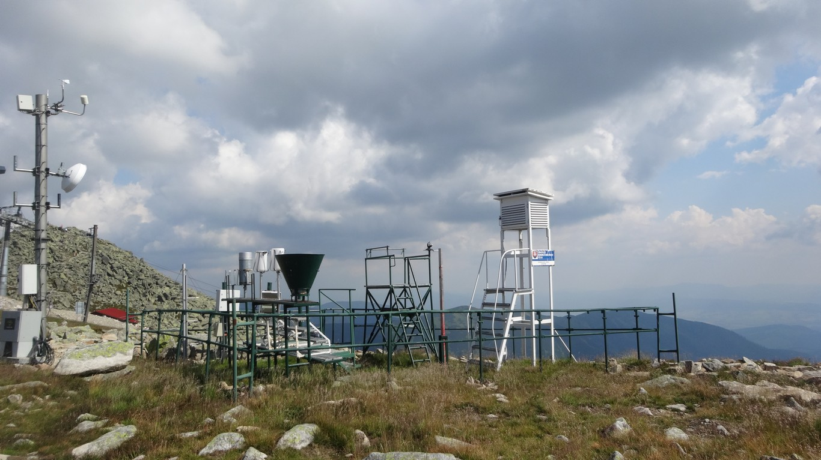
Synoptické stanice
Kódované správy vysielané rádiom
Významné lokality – letiská, observatória, jadrové elektrárne
Voľne dostupné dáta
Meteomanz (http://www.meteomanz.com/index?l=1)
Ogimet (https://www.ogimet.com/cgi-bin/gsynext?lang=en&state=Slova&rank=30)
01124 72503 12566 63015 10106 20050 30003 40016 53048 60071 91151 333 10178 20106 70079 91021

Slide 4
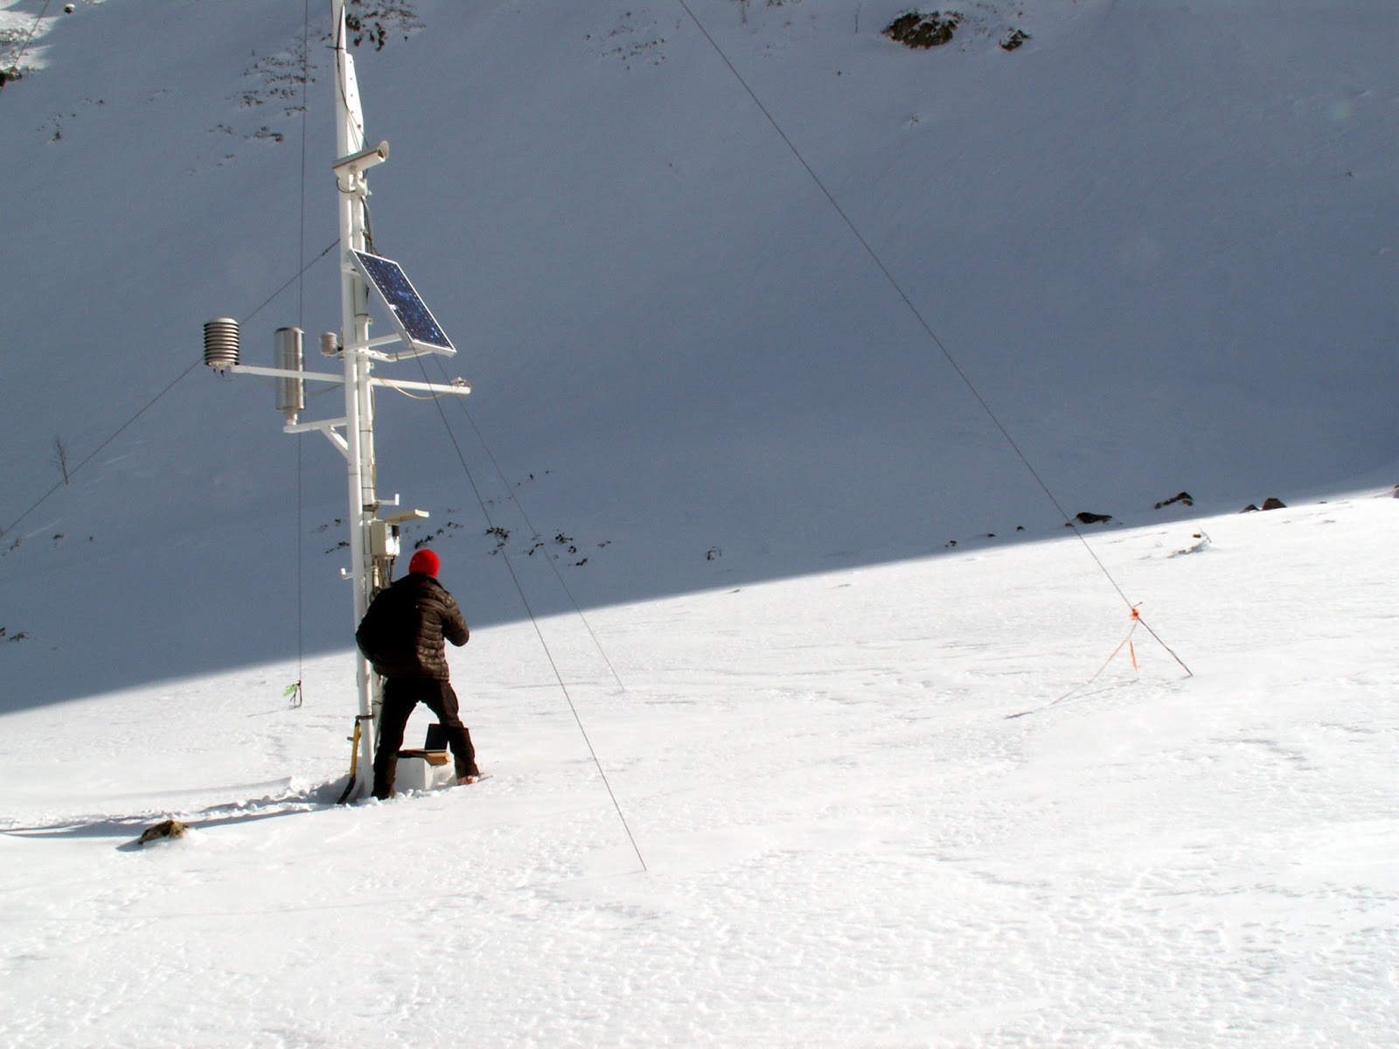
Automatické stanice
Všetky základné atmosférické veličiny
Tvoria hustú prepojenú sieť
Autonómne
Nemusia mať stále umiestnenie

Slide 5
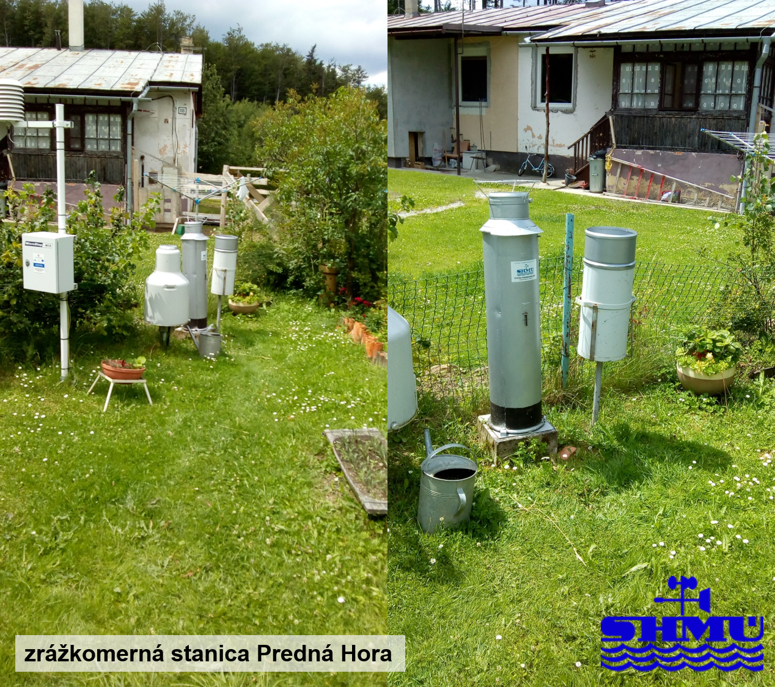
Zrážkomerné stanice
Účelom je podrobnejšie zachytiť lokalizované zrážkové úhrny
Najpočetnejšie
Zamerané len na zrážky

Slide 6
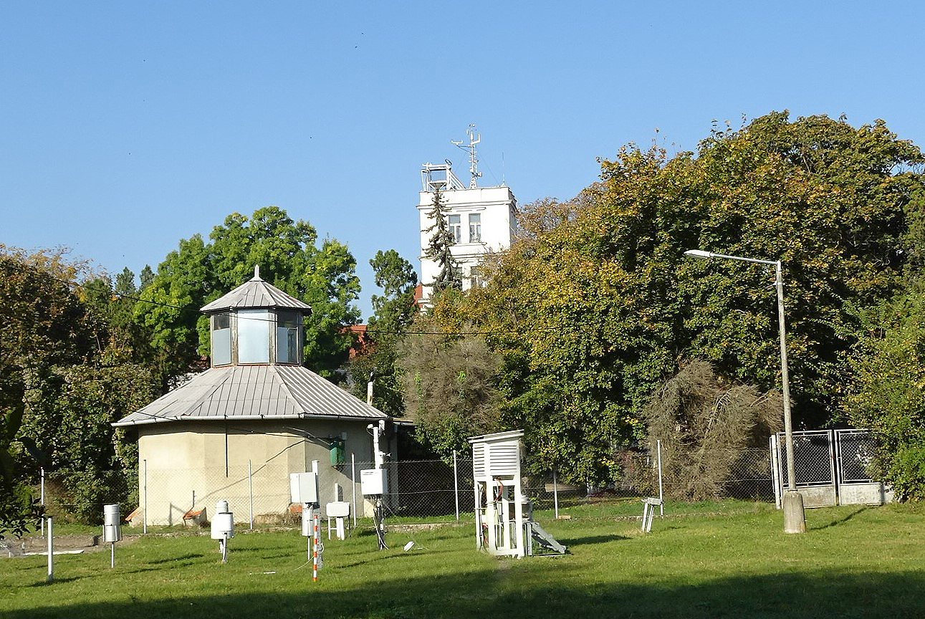
Klimatologické stanice
Dlhodobý rad meraní (Hurbanovo 1872)
Stály charakter, hodnotenie klímy
Často manuálne merania

Slide 7
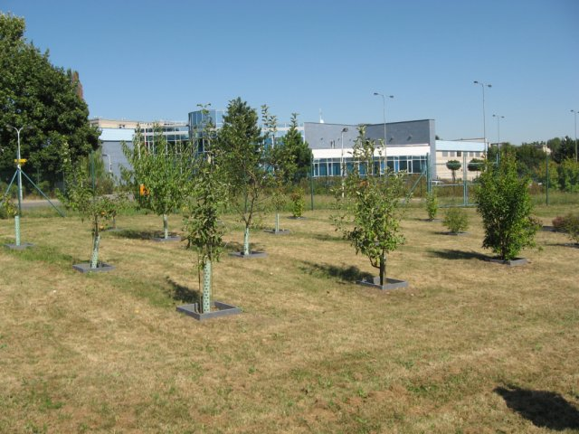
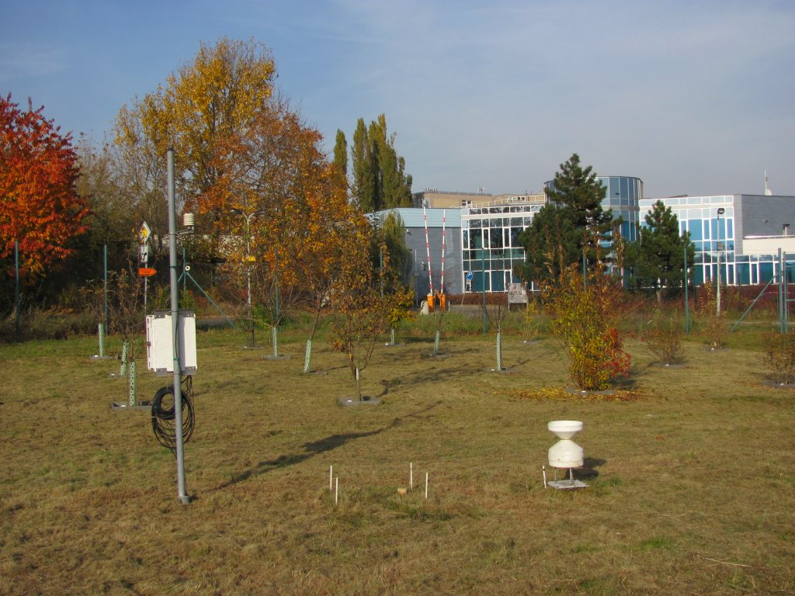
Fenologické stanice
Vplyvy počasia na životné prejavy rastlín a živočíchov
Často obsahuje rastliny, ktoré sú súčasťou pozorovania
Zaznamenáva nástup a priebeh vegetačného obdobia

Slide 8
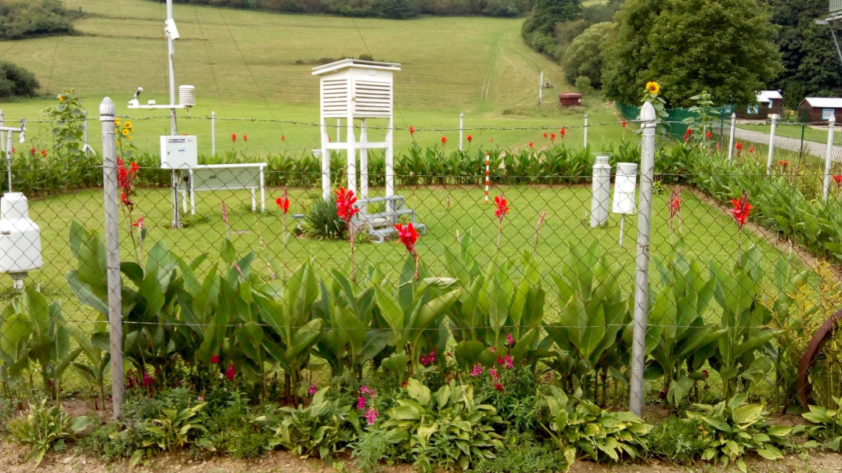
Kombinácia
Pozorovacie miesto môže zastávať viacero funkcií súčasne

Slide 9
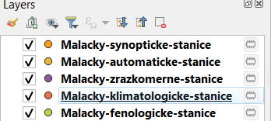
Praktická časť
Dodržať poradie vrstiev podľa funkcie staníc
Okres – hranica - línia
Body – formát ľubovoľný, odlíšiteľný
Labels – názov lokality
Uložiť projekt + export mapy
Ak sa niektorá kategória nenachádza v okrese, neuvádzať ju!

Slide 10
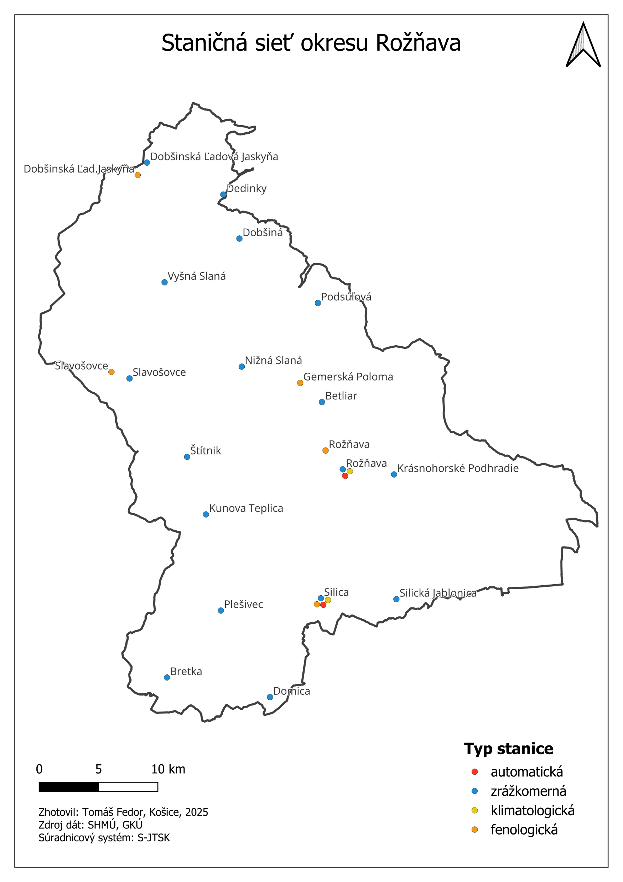
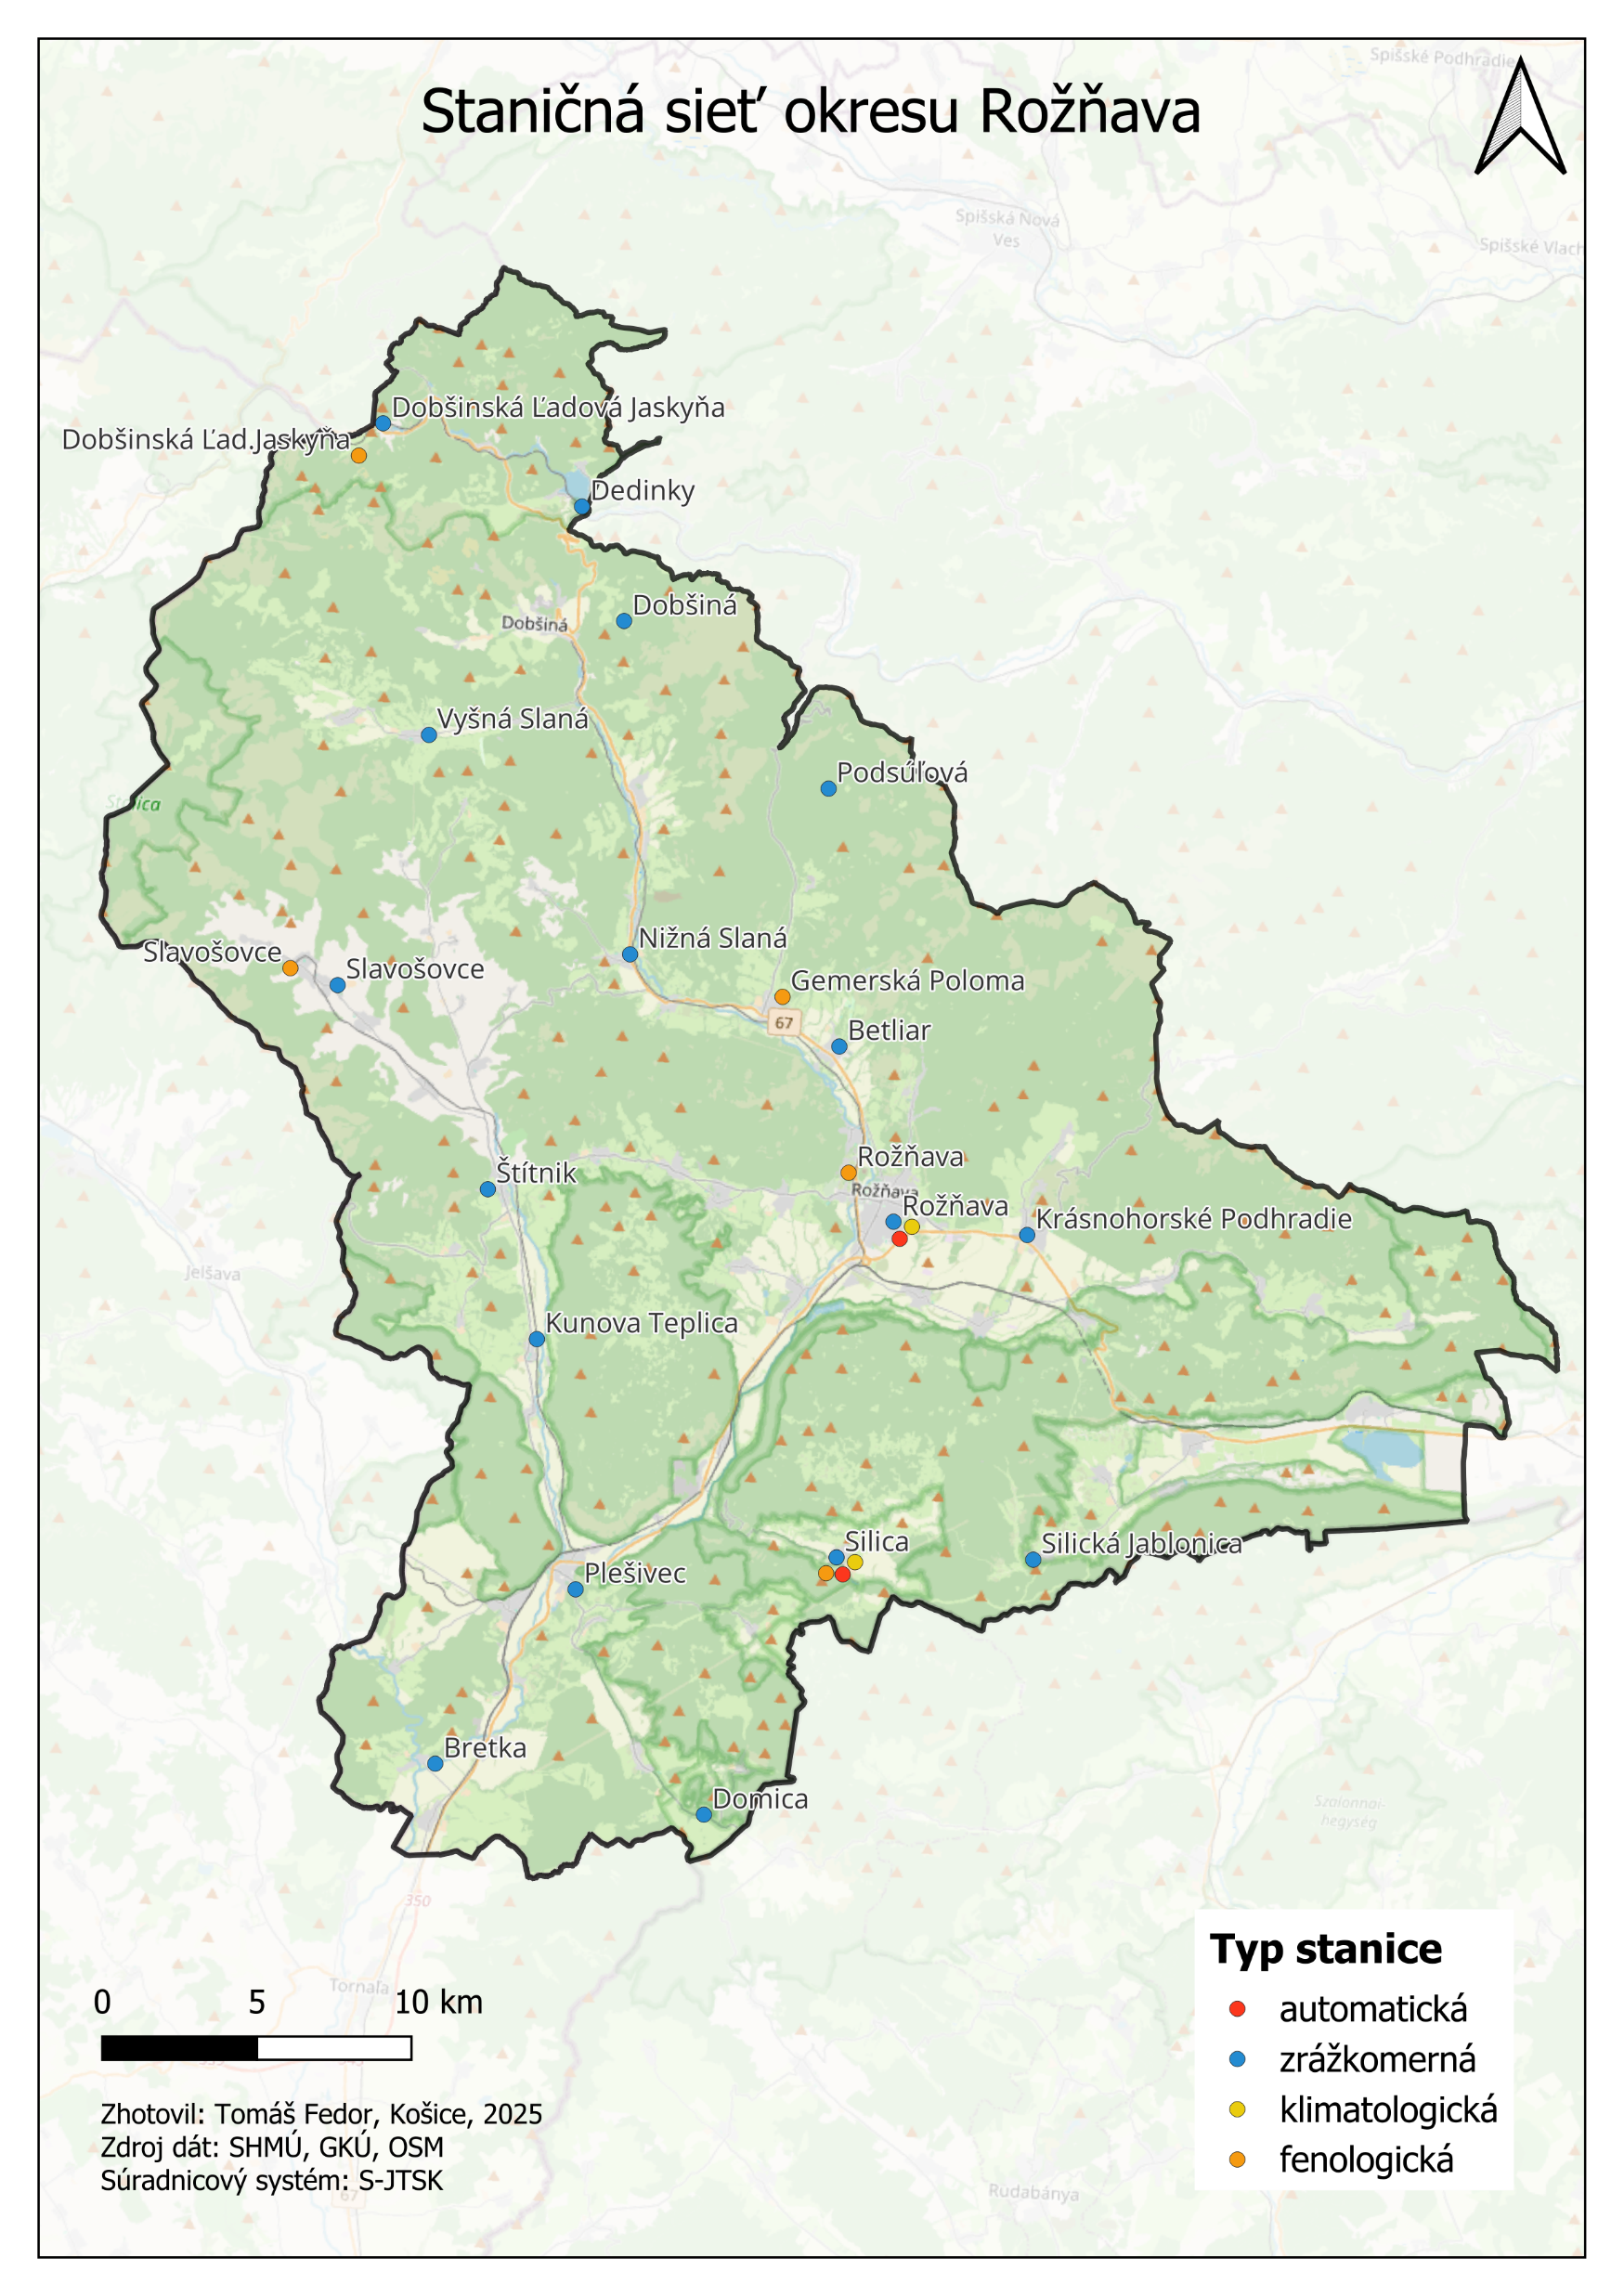

Slide 11
Textová časť
V skratke (4-7 viet) popísať lokalitu, počet staníc v jednotlivých kategóriách, ich rozloženie v rámci okresu, názvy lokalít, podrobnejšie členenie (fenologické stanice), prekrývanie – ak sa nachádza stanica s viacerými funkciami

